Slide 1
Урок математики.
1 класс.
«Равные Фигуры»

Slide 3
Чем отличаются фигуры?

Slide 4
Чем отличаются фигуры?

Slide 5
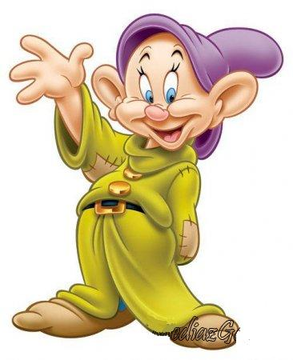
Помогите Гному !
а
в
б
Notes:
5

Slide 6

Помогите Гному !
а
в
б
а б
а = в
б
Notes:
6

Slide 7
Помогите Гному !
а
в
б
Notes:
7

Slide 8
Помогите Гному !
а
в
б
а = б
а = в
б = в
а = б = в
Notes:
8

Slide 9

Найди равные фигуры
№ 1.
а
д
 | е
 | г
 | з
 | б
в
 |  |  | ж
 |  | и
Раскрась их одинаковым цветом

Slide 10
Проверь себя
А
Д
 | Е
 | Г
 | З
 | Б
В
 |  |  | Ж
 |  | И
Б = Г
Д = Ж
Е = З

Slide 11

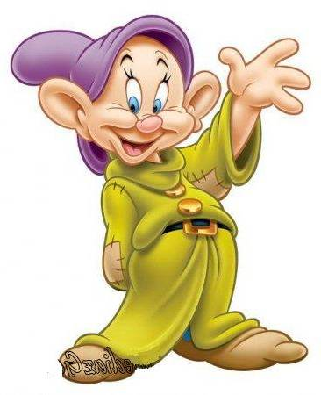
Физкультминутка

Slide 12





Раскрась:
№ 2.

Slide 13
Заполни пропуски
№ 3.
2
4
6
8

Slide 14
Добавь недостающие элементы
и дополни равенства
№ 4
3 + 2 =
5
5 + =
3
8
2 + 4 =
6
6 + =
2
8

Slide 15




Зачеркни элементы
и дополни равенства
№ 5
8 - 3 =
5
7 - 3 =
4
9 - =
4
5
6 - =
3
3

Slide 17
Вычисли и проверь
на числовом луче
№ 6.
3 + 1 + 5 =
6
6
9
9 - 7 + 4 =
9 – 8 + 3 + 2 =
7
8
8
8 – 2 + 1 =
6 + 3 - 1 =
5 + 2 - 6 + 7 =
0
1
2
3
4
5
6
7
8
9

Slide 19
Итог урока:
Равные фигуры можно совместить наложением.
Если первая фигура равна второй, а вторая – третьей, то первая фигура тоже равна третьей.

Slide 20
Рефлексия деятельности
Лесенка успеха

